Slide 1
第9、10章 习题评讲

Slide 2
9-23
（1） MOV AL,00100110B
MOV DX,223H
OUT DX,AL
MOV AL,00H
MOV DX,220H
OUT DX,AL
端口寻址方式：何时采用直接寻址和间接寻址？
计数初值为00H。

Slide 3
（2） MOV AL,01110101B
MOV DX,223H
OUT DX,AL
MOV AL,00H
MOV DX,221H
OUT DX,AL
MOV AL,10H
OUT DX,AL
端口寻址方式：何时采用直接寻址和间接寻址？
计数初值为1000BCD。

Slide 4
9-24
MOV AL,36H;计数器0，方式3，分频
MOV DX,343H
OUT DX,AL
MOV AL,10H；10⁴分频,1s输出100个脉冲
MOV DX,340H
OUT DX,AL;低8位， 10⁴ =2710H
MOV AL,27H
OUT DX,AL；高8位
端口寻址方式：何时采用直接寻址和间接寻址？
计数初值为2710H。

Slide 5
MOV AL,52H;计数器1,方式1，计100个数中断
MOV DX,343H
OUT DX,AL
MOV AL,64H；初值为100=64H
MOV DX,341H
OUT DX,AL;低8位， 10⁴ =2710H
端口寻址方式：何时采用直接寻址和间接寻址？
计数初值为64H。

Slide 6
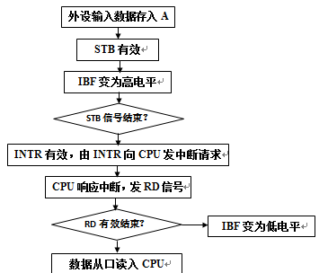
10-3
输入过程

Slide 7
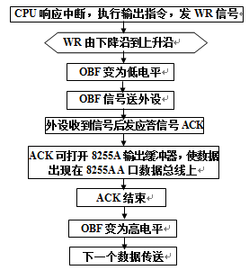
10-3
输出过程

Slide 8
10-9
采用程序查询方式实现串行通信，CPU通过读线路状态寄存器查相应状态位。当D0=1，表示接收数据寄存器准备就绪，则接收过程为
RE: MOV DX,3FDH
IN AL,DX
TEST AL,1
JZ RE
若准备就绪，则CPU读信息：
MOV DX 3F8H;RBR接收数据缓冲器
IN AL,DX
MOV [DI],AL;数据存入[DI]

Slide 9
当D5=1，表示发送保持寄存器空，则发送数据
TR: MOV DX,3FDH
IN AL,DX
TEST AL,20H
JZ TR
若为空，则发送数据：
MOV AL,[SI]
MOV DX,3F8H;THR发送数据保存寄存器
OUT DX,AL

Slide 10
引脚OUT1，OUT2初始化时设置为无中断工作方式，即均为1：
MOV AL,3
MOV DX,3FCH;MODEM控制寄存器
OUT DX,AL

Slide 11
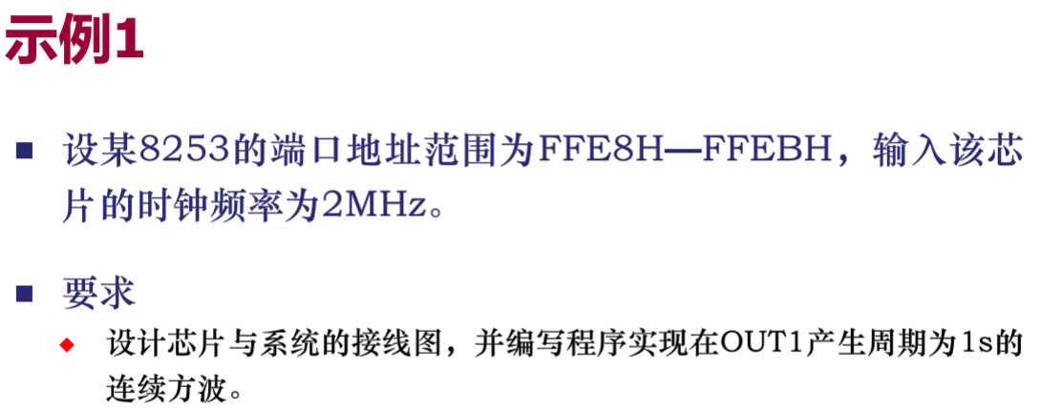
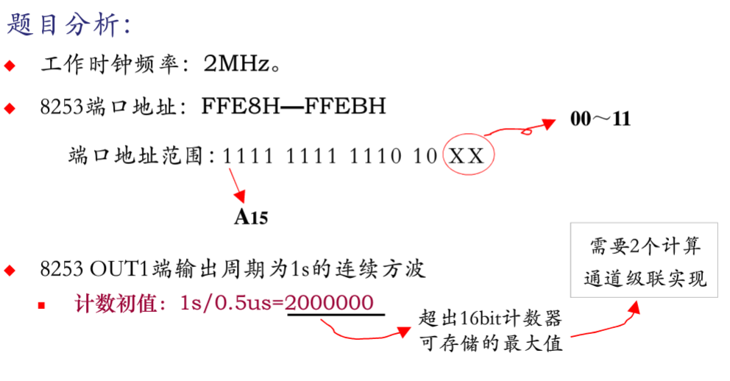

Slide 12
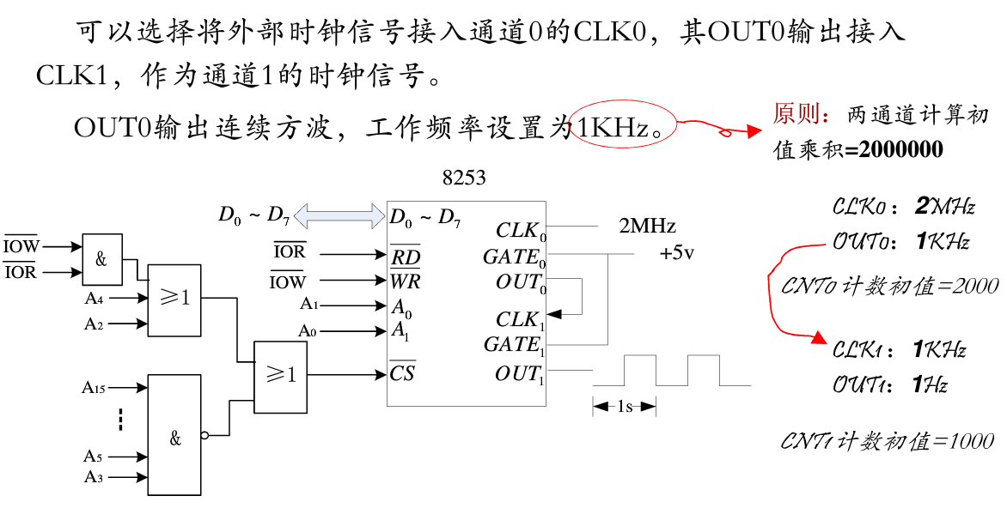

Slide 13
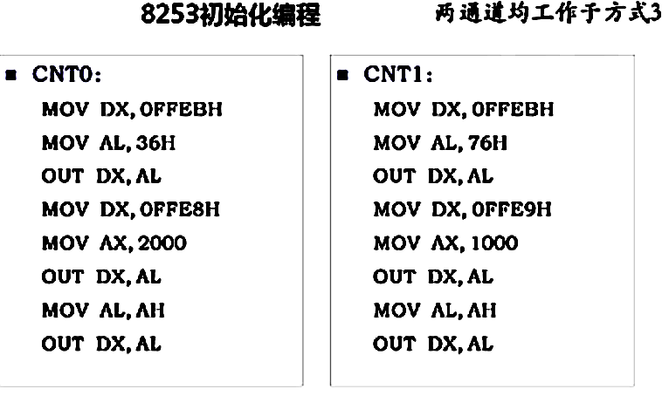

Slide 14
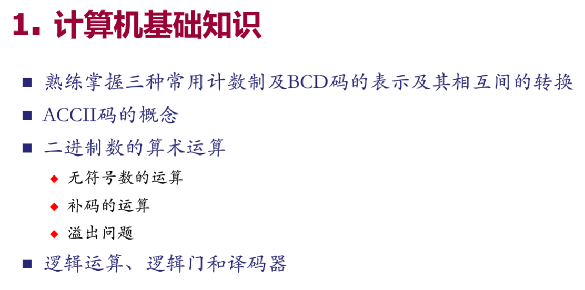

Slide 15
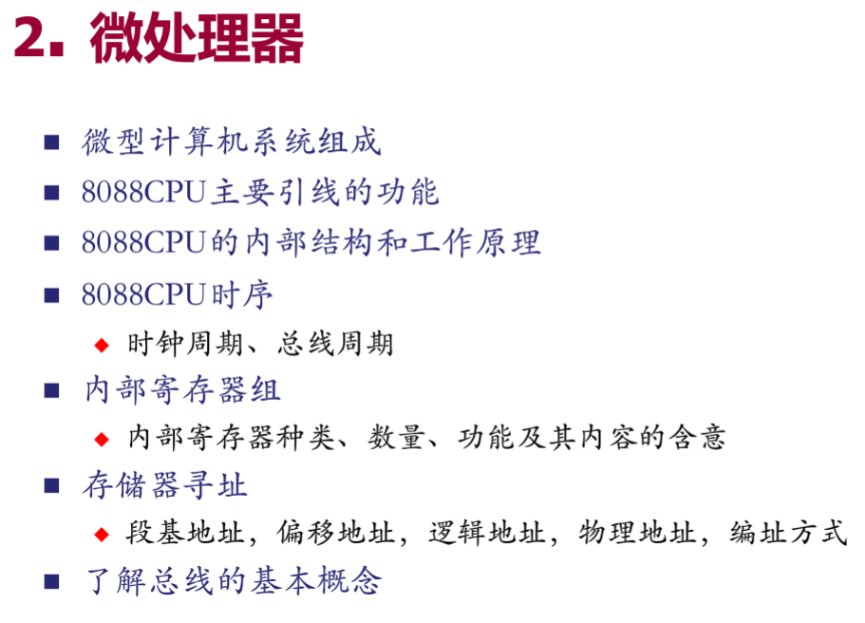

Slide 16
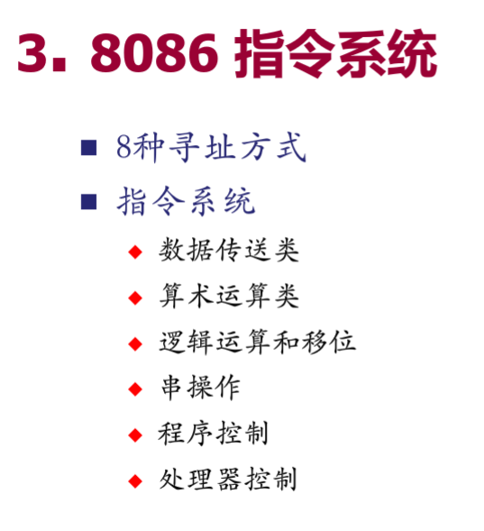

Slide 17
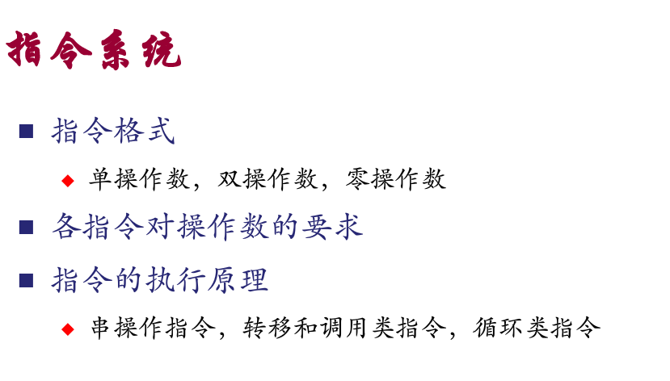

Slide 18
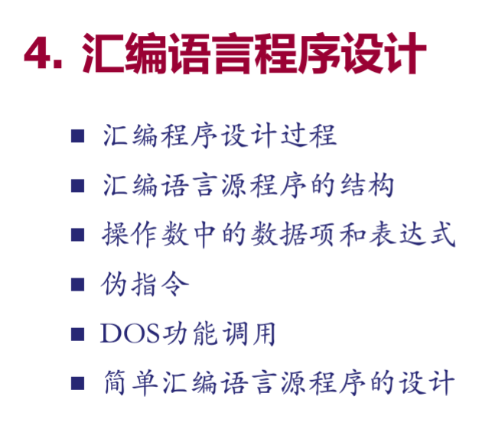

Slide 19
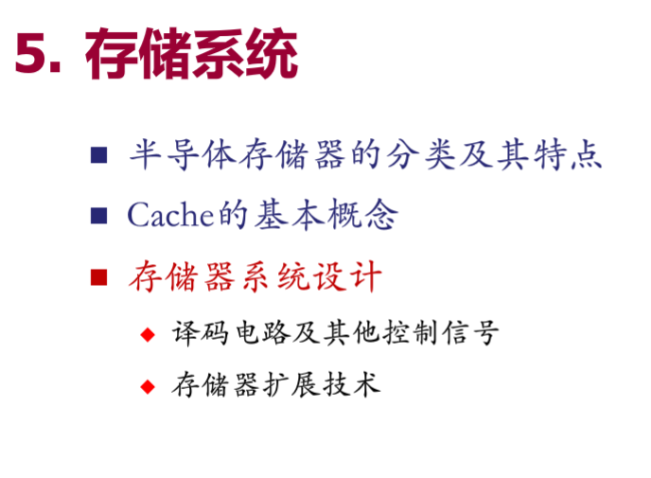

Slide 20
